Slide 1

能源勘探领域专用并行标记语言的设计与实现
开题报告（2018.12）
开题人：王世领 指导教师：彭蔓蔓 吴强

Slide 2
A
目录
选题来源与意义
B
相关研究现状分析
C
研究内容与方法
D
预期目标与计划

Slide 3
选题来源与意义
地震勘探是高性能计算最重要的领域之一。其数据采集常以PB计量。且随着勘探技术的发展，数据量仍在进一步增加。
短时间内进行出色的地下油藏描述和反演定位难度进一步加大。
需要研发面向 E 级计算的能源勘探行业的应用软件系统，提供缓解能源之痛的治本良方。
国家重点研发计划
“面向 E 级计算的能源勘探高性能应用软件系统与示范”
导致
课题一：面向E级计算的能源勘探软件架构
因此
任务3：面向E级计算的能源勘探应用软件并行化策略
研究一种适合能源勘探领域专用的并行化标记语言和代码生成工具，建立标记语言与并行混合编程模型之间的映射，实现能源勘探程序到E级计算平台上并行程序的自动生成。

Slide 4
选题来源与意义
项目书
1.研究一种类似于键值对映射的标记方法
2.将上述方法包装为类似于OpenMP、MPI的标记语言
3.实现标记后的串行代码到并行代码的转换（代码生成）
A
有需求
企业调研
（东方物探）
1.已经开始应用并行化技术提高数据的处理与解释效率
2.数据处理算法庞大且复杂，从业人员计算机硬件知识储备不足，对代码可并行性掌握不准确，迫切需要更加方便快捷的并行编程方式
3.建议标记语言舍弃函数调用而采用标签化结构
B
实用性
1.简化并行编程接口，降低并行编程技术门槛
2.对接从业人员能力短板，提供易懂易用、方便快捷的并行编程方式
3.在并行编程方面最大限度地平衡数据处理需求和实际处理效率之间的不平衡关系
有意义
B
Notes:
对石油勘探企业（中石油东方物探研究所）的调研结果表明，虽然能源勘探领域的相关理论发展相对比较成熟，且相关研究也比较完善和透彻。但是由于计算机硬件技术的限制，相当多的理论并未投入实际工程应用。近几年来，随着计算机硬件的飞速发展，越来越多的能源勘探领域从业人员为了提高工作效率与质量，不断地尝试通过并行技术针对一些优秀的理论以及能源勘探数据处理算法进行试验与改进，但是由于专业知识的限制和因工作压力导致的无暇深入研究并行编程技术等等因素，使其在并行编程方面受到了极大的阻碍。由此可见，能源勘探行业内迫切的需要更加完善的软件并行策略和更加方便快捷的算法并行化途径来进行高效的数据处理与解释。同时并行编程能力也逐渐成为了勘探行业从业人员的必不可少的职业技能。

Slide 5
相关研究现状分析
现有能源勘探软件现状：
 | 业务应用集成 | 处理算法覆盖 | 数据管理 | 作业调度管理 | 自主编程方式 | 应用形式
Seismic Unix（研究） | × | √ | √ | × | 原始编程 | 命令行+窗口
Madagascar（研究） | × | √ | √ | × | 原始编程 | 命令行+窗口
GeoEast（商业软件） | √ | √ | √ | √ | 原始编程 | Web站点
Notes:
结合项目内容，综合对比分析以上三种现有能源勘探软件系统发现：
1、在业务应用集成、数据处理算法覆盖、数据并行管理策略、作业调度管理等方面，业界内均存在表现良好的解决方案。
2、商业软件系统采用Web的形式，完成了从多应用多窗口响应式的操作到站点一站集成甚至是云化的过程。
3、在用户自主编程方面，却无一例外地采用原始编程方式，专业门槛较高，对拥有多年数据处理经验，勘探行业技术熟练但不熟悉并行编程技术的从业人员很不友好。

Slide 6
相关研究现状分析
标记语言相关研究：
基于XML的Agent通信语言
基于XML的消息队列标记语言
……
XML是实现标记语言的一个良好选择
Design Rationale of RuleML: A Markup Language for Semantic Web Rules
基于XML的仿真想定标记语言SSML

Slide 7
相关研究现状分析
并行性预测相关研究：
Analysis Of The parallelism Of Loop Program Through pertri Net / Apply Petri Net To Analyse The Parallelism Of Serial Program
（静态方法）
通过运行由动态剖析工具和SPEC CPU2000基准测试程序，对子程序结构线程化推测执行的适合性进行了详细分析（静态+动态方法）
研究了自动并行化中的前端分析技术,引入了人工智能搜索方法,并且对其进行改进,实现了在评估函数支持下进行广度和深度搜索的方法。
Design and Implementation of Automatic Code Generator for TLS System
2002
YUE Xiao-bo、HUANG Min等
2009
梁博、安虹等．
P Tu、D Padua
D．K．Chert,RC Yew
...
2013
王磊、曲卫平等
2017
Jialong Wang、
Yanhong Liu等
Notes:
地震数据处理算法程序庞大的程序规模与复杂的数据依赖导致无法人为的准确地深入了解程序的静态特征的同时，超长的运行时间与成本也使得获取程序动态特征成为空谈，针对此类程序并行性分析和自动并行化的难度进一步增加。研究更加直接的程序并行性预测方法意义重大，而使用机器学习、人工智能的方法来解决程序的可并行性预测甚至是程序的并行化问题是一个值得关注的方向。

Slide 8
研究内容与方法
01
02
03
并行标记语言
标记语言编辑器
可并行代码段预测
实现标记语言标签的定义及串行源代码到并行源代码的转换
Web端编辑器，具备代码着色、高亮等基础功能
串行代码可并行代码段预测与提示，对人工添加并行标记作指导

Slide 9
研究内容与方法
并行标记语言部分：
XLST文件
（映射模板）
参考编写良好的混合编程代码，提炼其常用函数、指令及格式。
设计：
XML标签
DTD文件
（语法规范）
人工
加入XML并行标记
自动
DTD检查语法规范
浏览器
按XLST进行转换
使用：
串行代码
并行代码

Slide 10
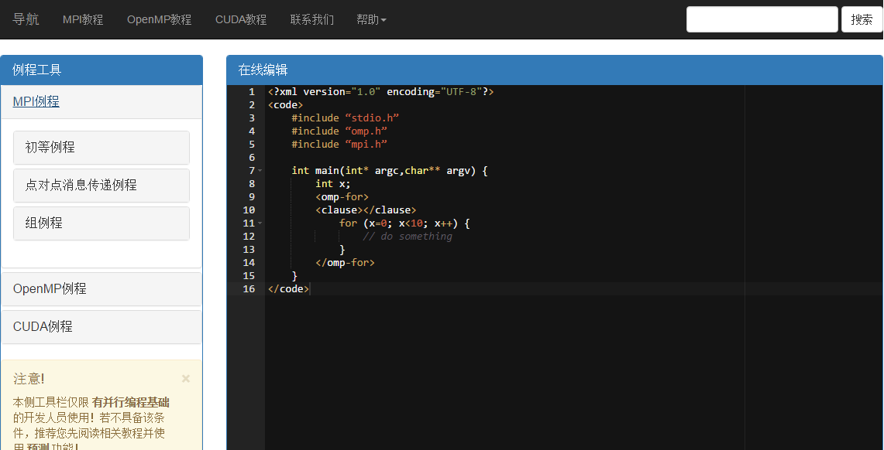
研究内容与方法
标记语言编辑器部分：
Web界面UI部分：
Bootstrap框架 + HTML + CSS
编辑器部分：
Ace Editor + JavaScript
改造原有富文本编辑器风格，重写着色、主题等脚本

Slide 11
研究内容与方法
可并行性预测模型部分：
step 1：
向量化表示
Weight Matrix
int | 0000001
for | 0000010
... | ...
... | ...
} | 1111111
Embedding
0110....12014...1
..........................
..........................
.120023100102..
串行代码
Input
向量化表示
Embedding
0110....12014...1
..........................
..........................
.120023100102..
串行代码中
的可并行段
Output
Notes:
序列分类（N VS 1）
输入是一个序列，输出是一个单独的值而不是序列，这种结构通常用来处理序列分类问题。如输入一段文字判别它所属的类别，输入一个句子判断其情感倾向，输入一段视频并判断它的类别等等。
可以对最后一个 h 进行输出变换，或对所有的 h 进行平均后再进行输出变换
注意：初始状态神经元的数量必定和隐层神经元的数量一致

Slide 12
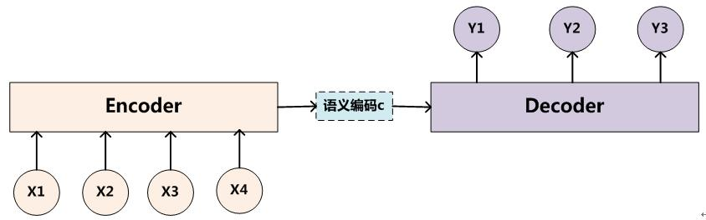
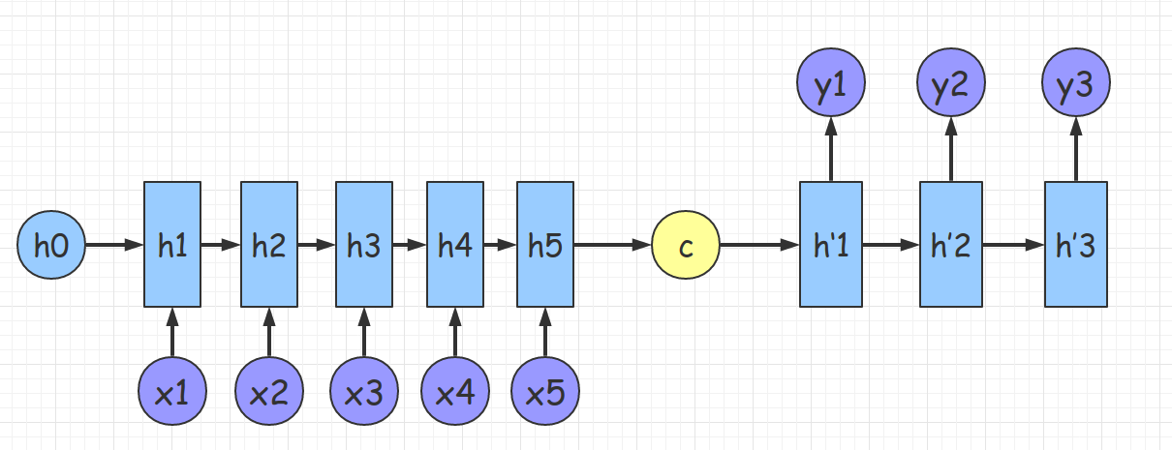
研究内容与方法
可并行性预测模型部分：
step 2：
step 3：
Input₁，Output₁
Input₂，Output₂
Seq2Seq模型图
...
Input_{n}，Output_{n}
训练集
Seq2Seq模型展开图

Slide 13
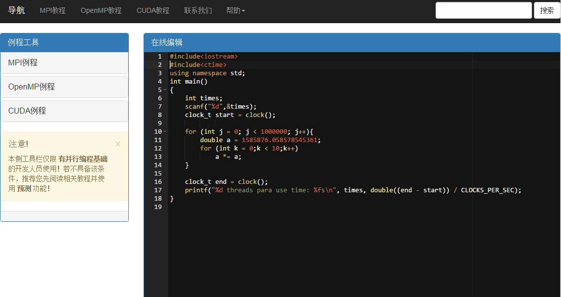
研究内容与方法
可并行性预测模型部分：
Notes:
seq2seq具有非常广泛的应用场景，而且效果也是非常强大。同时，因为是端到端的模型（大部分的深度模型都是端到端的），它减少了很多人工处理和规则制定的步骤。在 Encoder-Decoder 的基础上，人们又引入了attention mechanism等技术，使得这些深度方法在各个任务上表现更加突出。
Seq2Seq在机器翻译，自动对话机器人，文档摘要自动生成，图片描述自动生成等方面都有良好表现

Slide 14
预期目标与计划
预期目标：
实现一个编辑界面友好、操作体验方便快捷、具备可并行代码段提示功能的并行标记语言编辑器
实现一个易懂易用、覆盖并行混合编程模型基本功能的并行标记语言
创新点：
将XML技术应用于并行编程，简化并行编程接口，降低并行编程技术门槛
利用循环神经网络（RNN）研究程序的可并行性问题

Slide 15
预期目标与计划
研究计划：
(1) 数据集预处理
(2) RNN、LSTM、Seq2Seq论文涉猎、用法学习及代码研读
(3) 模型构建及训练
(4) 测试与结果分析
2018.10
2019.05
2019.10
2019.12
(1) 总结相关论文中标记语言的实现思路与技术路线，确定本课题研究方案
(2) 并行标记语言的设计与实现
(3) 标记语言编辑器的设计与实现
(4) 试验与结果分析
(5) 第二阶段数据集收集（大量的串行程序及其对应的并行程序）
(1) 撰写学位论文
(2) 准备答辩相关工作

Slide 16
谢谢观看
THANK YOU

Slide 17
研究内容与方法
可并行性预测模型部分：
Kyunghyun Cho, Bart van Merrienboe 等 | 2014 | Learning Phrase Representations using RNN Encoder-Decoder for Statistical Machine Translation | 较早提出 Encoder-Decoder 这样一个伟大的结构，且首次提出了 Gated Recurrent Unit （GRU）这个使用频率非常高的 RNN 结构。
Ilya Sutskever, Oriol Vinyals 等 | 2014 | Sequence to Sequence Learning with Neural Networks | 与上不同的是，Encoder 最后输出的中间语义只作用于 Decoder 的第一个时刻。使用4层LSTM结构，将原句顺序颠倒后输入Encoder，使模型可以很好地处理长句子
Dzmitry Bahdanau, Kyunghyun Cho 等 | 2014 | Neural Machine Translation by Jointly Learning to Align and Translate | 在 Encoder 和 Decoder 的基础上提出了注意力机制
Sébastien Jean, Kyunghyun Cho 等 | 2014 | On Using Very Large Target Vocabulary for Neural Machine Translation | 介绍了机器翻译在训练时经常用到的一个方法sample_softmax ，主要解决词表数量太大的问题
Notes:
seq2seq具有非常广泛的应用场景，而且效果也是非常强大。同时，因为是端到端的模型（大部分的深度模型都是端到端的），它减少了很多人工处理和规则制定的步骤。在 Encoder-Decoder 的基础上，人们又引入了attention mechanism等技术，使得这些深度方法在各个任务上表现更加突出。
Seq2Seq在机器翻译，自动对话机器人，文档摘要自动生成，图片描述自动生成等方面都有良好表现

Slide 18
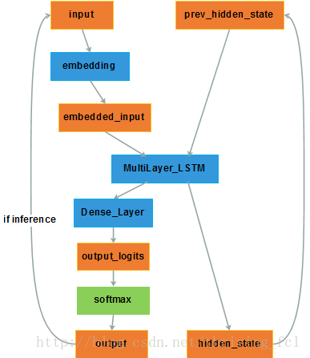
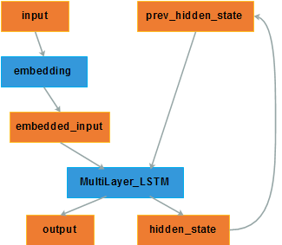
研究内容与方法
可并行性预测模型部分：
Encoder
Decoder
Notes:
序列分类（N VS 1）
输入是一个序列，输出是一个单独的值而不是序列，这种结构通常用来处理序列分类问题。如输入一段文字判别它所属的类别，输入一个句子判断其情感倾向，输入一段视频并判断它的类别等等。
可以对最后一个 h 进行输出变换，或对所有的 h 进行平均后再进行输出变换
注意：初始状态神经元的数量必定和隐层神经元的数量一致

